Slide 1
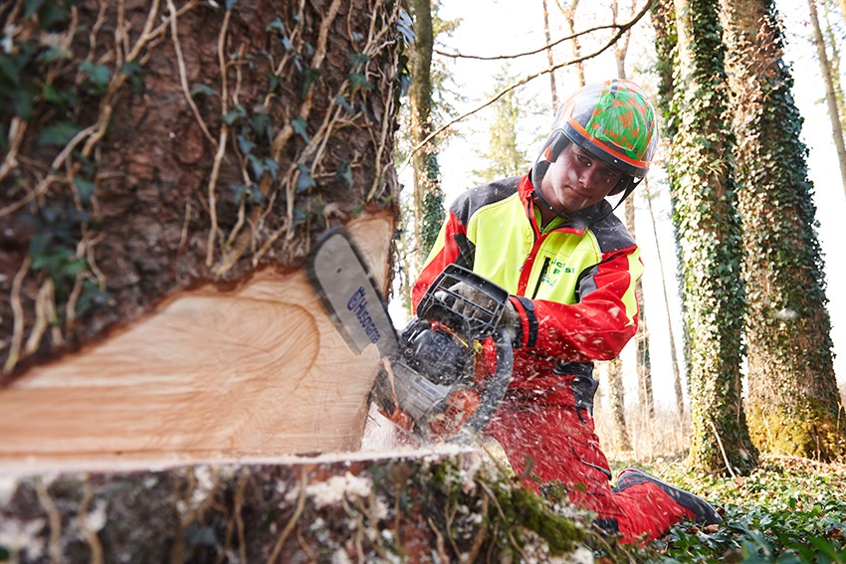
Seit 16 Jahren
Berufsbildungsfonds Wald:
Einsatz für eine gute Ausbildung!
1.3.2025

Slide 2
Zweck und Entstehung
Nachwuchsförderung
Förderung der forstlichen Aus- und Weiterbildung
Kosten der beruflichen Aus- und Weiter-bildung auf alle Schultern verteilen
Start: 2009

Slide 3
Wer ist wofür zuständig?
Staatssekretariat für Bildung,
Forschung und Innovation (SBFI)
Aufsicht
OdA Wald Schweiz)
Träger
Fondskommission
Operative Aufsicht
Geschäfts- und Inkassostelle
Umsetzung

Slide 4
Fondskommission
Präsident: Roger Sacher, WaldSchweiz
Didier Wuarchoz, WaldSchweiz
Andreas Huber, FUS
Bruno Trüb, FUS
Florian Schär, VSF
Stand: 1.1.2025

Slide 5
Geschäftsstelle / Revisionsstelle
Geschäftsstelle:
Rolf Dürig, Geschäftsführer
Barbara Stähli, Sachbearbeiterin und Inkasso
Revisionsstelle:
BDO Visura, Solothurn

Slide 6
Wer muss in den Fonds einzahlen?
Alle, die Arbeiten in der Waldwirtschaft ausführen:
Öffentliche Forstbetriebe
Private Forstunternehmen
Selbstständigerwerbende
Landwirte und Private, die im Auftrag holzen
Weitere Firmen, die Forstwarte beschäftigen
Der BBF Wald ist gemäss Bundesratsbeschluss vom 19.02.2019 allgemeinverbindlich.

Slide 7
Arbeiten in der Waldwirtschaft
Dies sind gemäss Artikel 4 des Fondsreglementes:
Planung und Organisation der Holzernte
Holzerntearbeiten, Holzbringung
Verkauf und Vermarktung des Rohholzes
Waldbauliche Planung
Bestandesbegründungen
Jungwaldpflege
Waldpflege
Hecken- und Waldrandpflege
Forstschutz
Forstliches Bauwesen
Beratung von Waldeigentümern zur Waldbewirtschaftung

Slide 8
Was ist der Nutzen des BBF Wald?
Damit die Ausbildung funktioniert, braucht es
Betriebe, die bereit sind auszubilden
Geld, um die Ausbildungskosten zu decken.
Von einem gut funktionierenden Ausbildungs-bereich profitieren alle.

Slide 9
Beiträge
Die Beiträge betragen seit 2020:
Die Beiträge sind im Fondsreglement festgehalten, das am 1.4.2019 in Kraft trat und allgemeinverbindlich ist.
Sockelbeitrag pro Betrieb | CHF 350.-
Beitrag pro Mitarbeiter | CHF 250.-
Beitrag für den Betriebsleiter | CHF 250.-

Slide 10
Beitragsreduktion für Kleinbetriebe
Umsatz in der Forstwirtschaft | Sockelbeitrag | Beitrag Betriebsleiter/in
Bis CHF 10‘000.- | beitragsbefreit | beitragsbefreit
Ab CHF 10‘001.- bis CHF 30‘000.- | reduzierter Beitrag | reduzierter Beitrag
Ab CHF 30‘001.- | voller Beitrag | voller Beitrag
Reduktion gemäss Ergänzung 1 zum Reglement.

Slide 11
Wie wird das Geld verwendet?
Einnahmen 2023 (gerundet): 1’264’739.-
Beiträge an die überbetrieblichen Kurse (67.7%): CHF 80.- pro üK-Tag und Lernender
Unterstützung Berufs- und Bildungsmessen (6.7%)
Beiträge an Weiterbildungen: Forstwartvorarbeiter, Seilkraneinsatzleiter, Förster, etc. (6.4%)
Projekte der OdA Wald Schweiz (12.7%)
Verwaltungskosten (5.8%)
Keine direkten Zahlungen an Privatpersonen oder Betriebe.

Slide 12
Wichtige Projekte der OdA Wald in den letzten 4 Jahren:
Projekt Förderung und Erhaltung der Lehrbetriebe
5-Jahresüberprüfung der Forstwart- und Forstpraktiker-ausbildung
Projekt zentrale Prüfung Berufskenntnisse (QV Forstwart/in)
Revision Bildungsverordnung / Bildungsplan Forstwart(in) EFZ
Unterstützung von EvalPro, digitale Beurteilung von Lernenden
Stand an den Swiss Skills
Berichterstattung über die Waldberufe in der Presse

Slide 13
Wo kann ich mich informieren?
Auf der Website www.bbfwald.ch :
Reglement des BBF Wald
Budget, Jahresrechnung, Geschäftsbericht
Merkblatt und häufig gestellte Fragen
Liste der pflichtigen Betriebe
Geschäftsstelle: 032 386 70 00
(Mo - Do 7.00 – 11.00 Uhr)

Slide 14
Der BBF Wald ist dankbar für ...
Fristgerechte Einreichung der Selbstdeklaration
Fristgerechte Bezahlung der Beitragsrechnung
Informationen über pflichtige Betriebe und Einzelpersonen

Slide 15
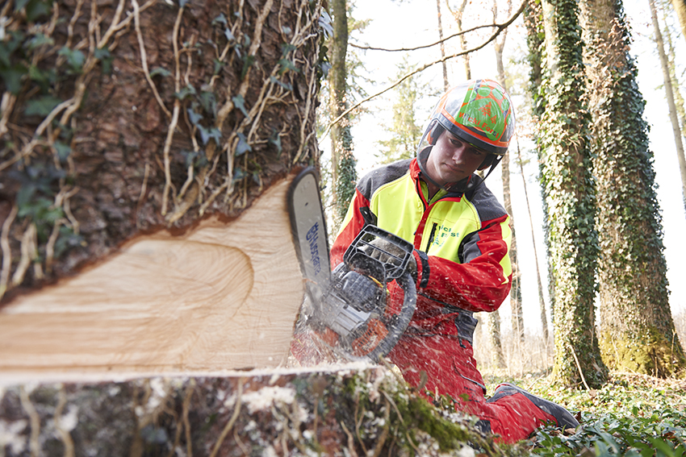
Besten Dank für Ihre Aufmerksamkeit!
Besten Dank für Ihre Mithilfe!

